Slide 1
HORIZON EUROPE
GUIDE : LES SHS DANS LE CLUSTER 1 SANTE
- édition de Janvier 2023 -

Slide 2
Avant-propos – p. 3
Comment lire ce guide – p. 4
Introduction : Les SHS dans Horizon Europe – p. 8
Les appels 2023 et 2024 du Cluster 1 Santé – p. 10
SOMMAIRE

Slide 3
Horizon Europe est le programme-cadre de l'Union européenne pour la recherche et l'innovation. Il couvre la période 2021-2027 et est doté d'un budget de 95,5 milliards d'euros.
Le présent guide a été réalisé par les membres du Point de Contact National (PCN) français Horizon Europe en charge du Cluster 2 "Culture, créativité et société inclusive".
Ce guide s'adresse à tous les acteurs français du monde la recherche ainsi qu'aux autorités publiques, aux acteurs économiques (entreprises), sociaux et culturels potentiellement intéressés par le Cluster 1, en leur proposant une synthèse en français des éléments clés de chaque appel 2023 et 2024.
/!\ Les éléments présentés sont basés sur la version définitive du programme de travail 2023-2024 du Cluster 1 de décembre 2022.
Pour plus d'informations, contactez le PCN : pcn-shs@recherche.gouv.fr
Les synthèses et traductions proposées dans ce guide n'engagent que la responsabilité de leurs auteurs et en aucune manière celle de la Commission européenne.
AVANT-PROPOS

Slide 4
Comment lire ce guide

Slide 5
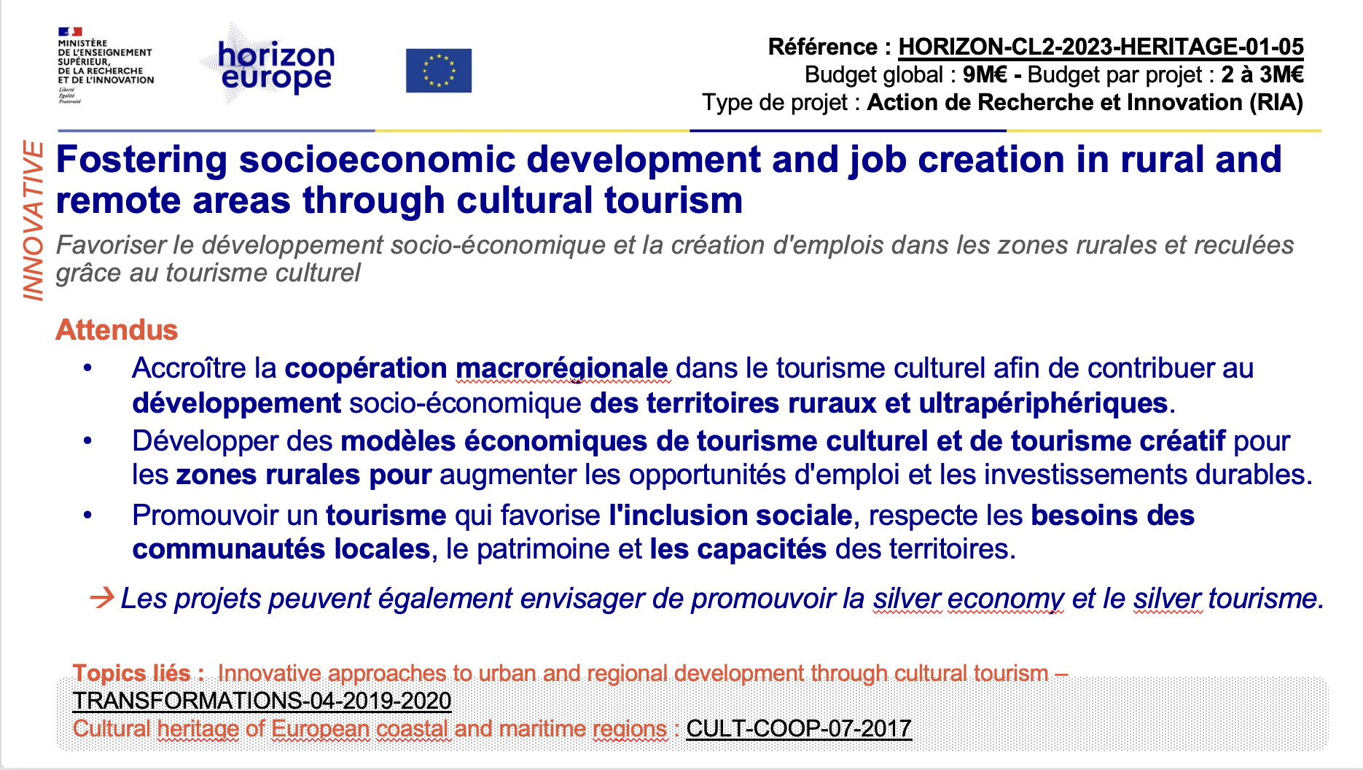
Ce guide reprend tous les appels (topics) du nouveau programme de travail du Cluster 2.
Ils sont regroupés par destination (DEMOCRACY, HERITAGE, TRANSFORMATIONS) et, à l'intérieur de chacune, par année (2023, 2024).
LIRE CE GUIDE
Référence du topic, son enveloppe globale, le budget attendu par projet, le type d'action soutenu.
Titre officiel en anglais et traduction (parfois simplifiée) en français
Synthèse des attentes et, le cas échéant, de certains points d'attention spécifiques.
Références le cas échéant, des topics liés passés ou en cours.

Slide 6
Lire un appel "topic"
Lire un topic
Code et titre de l’appel ou « topic » : Programme, Cluster, appel prévu en 2022, de la destination « Heritage », 10e topic.
Conditions : budget approximatif par projet, budget total pour l’appel, instrument de financement.
Expected outcomes : résultats attendus des projets financés
Scope : enjeux traités, périmètre du sujet, liens avec les stratégies politiques, références à d’autres projets, etc.

Slide 7
LIRE UN TOPIC
Specific conditions
Montant par projet
Expected outcome
Résultats escomptés : les conséquences de l’utilisation des résultats du projet
Scope
Champ et portée du projet : ambition, objectifs, méthodologie, concepts
Enveloppe globale
Type d’action (RIA, IA, CSA)
Conditions particulières d’éligibilité : par exemple participation de certaines entités ou de certains pays
Contribution attendue à tous les outcomes ou uniquement à certains d’entre eux
Notes de bas de page
Textes de référence, projets déjà financés, appels passés : indispensable à l’état de l’art
Et autour du topic…
Consulter les autres parties du programme travail du cluster 2 :
Introduction générale : objectifs du cluster, priorités politiques liées, complémentarité avec d’autres clusters d’Horizon Europe, synergies avec d’autres financements européens)
Introduction de la destination : contexte, objectifs, impacts à moyen et long terme auxquels les projets doivent contribuer

Slide 8
LES SHS DANS HORIZON EUROPE

Slide 9
HORIZON EUROPE
LE PROGRAMME-CADRE DE L'UNION EUROPÉENNE POUR LA RECHERCHE ET L'INNOVATION
2021 – 2027
95,5 Mds €
Renforcer les bases scientifiques et technologiques de l'Union ;​
Stimuler sa capacité d’innovation, sa compétitivité et la création d’emplois ;​
Concrétiser les priorités politiques stratégiques de l'Union ;​
Contribuer à répondre aux problématiques mondiales, dont les objectifs de développement durable des Nations Unies.

Slide 10
Les SHS dans le cluster 1 Santé

Slide 11
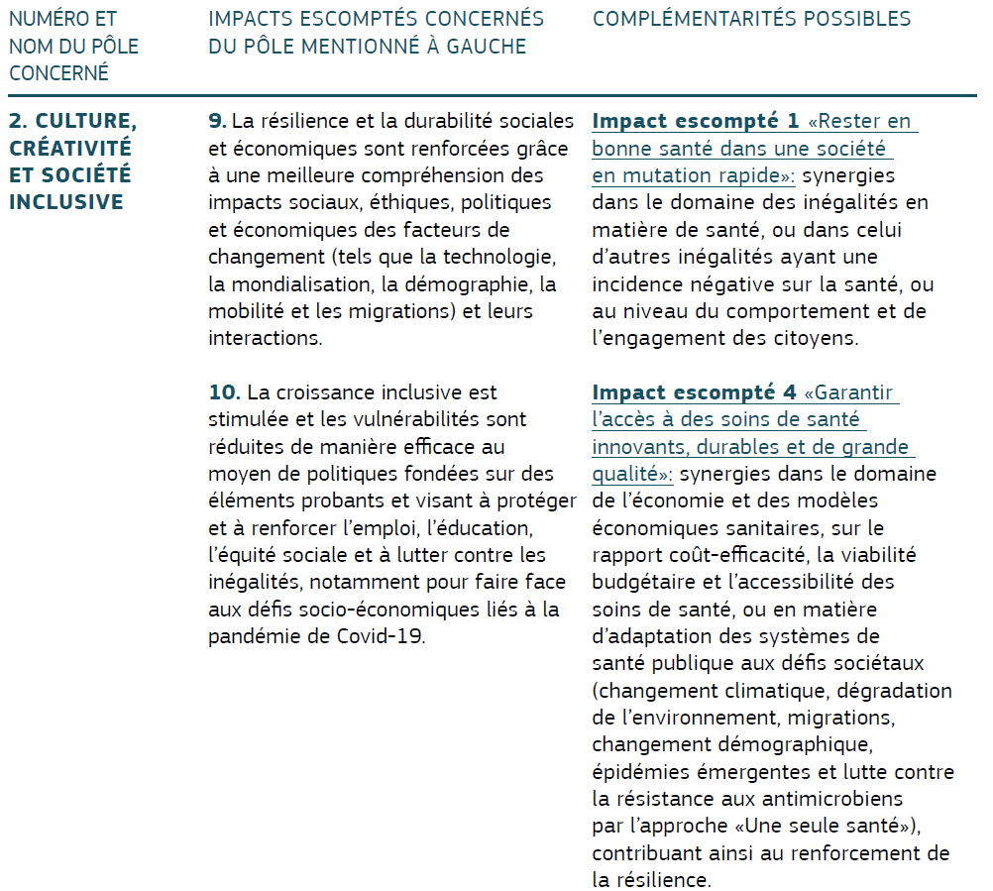
Liens entre Cluster 1 et Cluster 2, Plan stratégique Horizon Europe 2021-2024

Slide 12
Les SHS en santé
Différentes thématiques
Participation des usagers, des patients et de leurs familles, à la fois au système de soin et à la recherche : rôle des associations de patients dans la participation aux protocoles de soin mais aussi de recherche au sein des hôpitaux et dans l’information
Recherche autour des enjeux sociaux des technologies biomédicales (imagerie, génétique, etc.), au-delà de la question de leur acceptabilité, réflexion sur comment ils transforment la relation patient/médecin, comment la technicisation de l’hôpital induit toute une transformation de la prise en charge du patient
Question sur les données de santé issues des institutions en France (exemple sécurité sociale, SNDS, etc…) : enjeux juridiques, économiques et socio-politiques à interroger
Hôpital en tant qu’organisation : rapport médecin/patient, transformation des conditions et de l’organisation de travail (ente différents métiers de la santé), évolution démographique et sociale dans les organisations de santé (lien et coordination entre hôpital et médecine de ville), organisation des filières de soins
Intégration des politiques de santé dans l’ensemble des politiques sociales
Enjeux de santé environnementale : inégalité d’exposition et sanitaire injustice environnementale

Slide 13
Les SHS en santé
Pluralité de disciplines dans les sciences humaines et sociales :
Histoire : mise en perspective de la façon dont un problème scientifique/médical est posé, ou dont la façon dont la définition d’une maladie est unanimement acceptée parmi les spécialistes ou non
Avoir un peu de recul historique peut permettre de poser différemment la question, de s’interroger sur la manière dont ce consensus scientifique s’est construit
Sociologie et histoire des sciences et histoire de la médecine : mise en miroir des approches développées par les médecins ou les acteurs qui sont sur le terrain
Philosophie : par exemple philosophie de l’éthique de la décision, comment on encadre les décisions dans les moments délicats (fin de vie, traitement difficiles), aide à poser différemment les questions
Science du droit et sciences juridiques : aide à poser les règles juridiques qui encadre les activités médicales et le travail de l’hôpital
Economie et gestion de la santé : mesure l’impact du travail ou du chômage sur l’état de santé, et qui s’intéressent sous l’angle de la gestion aux transformations de l’organisation du système de soin, des hôpitaux, le changement dans les systèmes des tarifications des activités.

Slide 14
Les SHS en santé
Pluralité de disciplines dans les sciences humaines et sociales :
Anthropologie : Très mobilisée dans toutes les problématiques autour de la santé mondiale, accompagne des programmes dans différents pays du sud notamment
Géographie : S’intéresse aux inégalités territoriales de santé, sous l’angle de l’accès au soin mais aussi plus généralement sous l’influence de certaines pollutions ou évènements particuliers
Sciences politiques : angle des politiques publiques de santé, à la fois côté conception et processus de décision et également côté évaluation des politiques publique et leur effet. Approche comparée de systèmes de santé

Slide 15
Liste des topics Santé 2023
Cluster 1 Health
Programme de travail 2023-2024
The Silver Deal - Person-centred health and care in European regions
Planetary health: understanding the links between environmental degradation and health impacts
Resilience and mental wellbeing of the health and care workforce
Novel approaches for palliative and end-of-life care for non-cancer patients
Interventions in city environments to reduce risk of non-communicable disease (Global Alliance for Chronic Diseases - GACD)
Evidence-based interventions for promotion of mental and physical health in changing working environments (post-pandemic workplaces)

Slide 16
Liste des topics Santé 2024
Cluster 1 Health
Programme de travail 2023-2024
Towards a holistic support to children and adolescents’ health and care provisions in an increasingly digital society
Access to health and care services for people in vulnerable situations
Comparative effectiveness research for healthcare interventions in areas of high public health need
The role of environmental pollution in non-communicable diseases: air, noise and light and hazardous waste pollution
Tackling high-burden for patients, under-researched medical conditions

Slide 17
TOPICS 2023, majeurs en SHS

Slide 18
The Silver Deal - Person-centred health and care in European regions
Référence : HORIZON-HLTH-2023-STAYHLTH-01-01
Budget global : 40 M€ - Budget par projet : 15-20 M€
Type de projet : Action de Recherche et Innovation (RIA)
Date limite de soumission : 13/04/2023
Faire face à l'évolution démographique et améliorer la santé et les soins pour les sociétés européennes vieillissantes, et exploiter le potentiel de la Silver Economy
Attendus
Bénéficier de services de soins de haute qualité pour prévenir les multimorbidités et les fragilités, et favoriser la santé mentale et physique, le bien-être et la qualité de vie
Favoriser des modes de vie sains, le vieillissement sur place, le bien-être physique et mental des personnes âgées.
Rôle actif des patients à soutenir dans la gestion de leur propre santé physique et mentale
Favoriser la santé mentale et physique dans la vie quotidienne et le bien-être de la population vieillissante, dans le but de ne laisser personne de côté

Slide 19
Planetary health: understanding the links between environmental degradation and health impacts
Référence : HORIZON-HLTH-2023-ENVHLTH-02-01
Budget global : 30 M€ - Budget par projet : 1-6 M€
Type de projet : Action de Recherche et Innovation (RIA)
Date limite de soumission : 13/04/2023
Comprendre comment le changement climatique peut avoir des répercussions négatives à court ou long terme sur la santé et le bien-être des personnes.
Attendus
Les politiques climatiques et environnementales sont soutenues par une meilleure connaissance des interactions entre les systèmes naturels de la Terre et la santé humaine / OneHealth ;
Les politiques de santé planétaire durable, qui favorisent les co-bénéfices pour la santé humaine et la santé des écosystèmes, sont soutenues par des preuves solides ;
Développement d'indicateurs concernant les impacts sur la santé humaine des changements ou de la dégradation des systèmes naturels pour soutenir les stratégies d'adaptation et d'atténuation des risques naturels
Développer des outils pour améliorer la capacité de prévision et envisager des stratégies de prévention afin de faire face aux impacts sur la santé humaine des changements ou de la dégradation des écosystèmes
Les citoyens sont engagés et informés de l'impact de la dégradation des systèmes naturels sur la santé humaine et les comportements visant à la conservation des écosystèmes sont encouragés.

Slide 20
Resilience and mental wellbeing of the health and care workforce
Référence : HORIZON-HLTH-2023-CARE-04-02
Budget global : 20 M€ - Budget par projet : 4-6 M€
Type de projet : Action de Recherche et Innovation (RIA)
Date limite de soumission : 13/04/2023
Comprendre les difficultés des personnels de soins, et les combattre
Attendus
Les professionnels de la santé et des soins bénéficient d'un soutien (y compris en matière de santé mentale), d'un accès à des outils et de conseils qui améliorent leur bien-être et leur capacité à s'adapter à l'évolution des conditions de travail
Meilleure connaissance des risques spécifiques pour la résilience, la santé mentale et le bien-être des professionnels de la santé et des soins et des aidants informels et accès à des solutions pour les prévenir et les gérer
Les bailleurs de fonds des services de santé et de soins ont accès à des données probantes, à des approches novatrices et à des recommandations d'un bon rapport coût-efficacité pour les interventions en faveur de la santé mentale et du bien-être des travailleurs du secteur de la santé et des soins aux niveaux individuel, organisationnel et sectoriel.
Les décideurs politiques coopèrent avec les parties prenantes concernées, y compris les associations de professionnels de la santé et des soins et les partenaires sociaux, afin de promouvoir des solutions spécifiques pour améliorer la résilience et le bien-être des travailleurs de la santé et des soignants, y compris les soignants informels, et lutter contre l'accumulation des facteurs de stress.

Slide 21
Novel approaches for palliative and end-of-life care for non-cancer patients
Référence : HORIZON-HLTH-2023-DISEASE-03-01
Budget global : 50 M€ - Budget par projet : 6-7 M€
Type de projet : Action de Recherche et Innovation (RIA)
Date limite de soumission : 13/04/2023
Quelles interventions, centrées sur le patient, sont efficaces et améliorent la qualité de vie et les résultats des patients de tous âges dans les domaines des soins palliatifs et de fin de vie
Attendus
Réduction des souffrances liées à la santé et amélioration du bien-être et de la qualité de vie des patients ayant besoin de soins palliatifs et de fin de vie et de leurs aidants professionnels et familiaux.
Les patients bénéficient d'un accès précoce et amélioré à des services de soins palliatifs ou de fin de vie de meilleure qualité et d'un meilleur rapport (coût-efficacité).
Les patients et leurs aidants professionnels et familiaux sont en mesure de s'engager de manière significative dans le processus amélioré de prise de décision conjointe en matière de soins palliatifs, fondé sur des preuves et des informations.
Les prestataires de soins de santé et les responsables des politiques de santé ont accès et utilisent les directives et politiques cliniques améliorées en ce qui concerne la gestion de la douleur et/ou d'autres symptômes, le soutien psychologique et/ou spirituel, et les soins palliatifs ou de fin de vie pour les patients.
Réduction de la charge sociétale, sanitaire et économique associée à la demande croissante de services de soins palliatifs ou de fin de vie, ce qui est bénéfique pour les citoyens et préserve la durabilité des systèmes de soins de santé.

Slide 22
Interventions in city environments to reduce risk of non-communicable disease (Global Alliance for Chronic Diseases - GACD)
Référence : HORIZON-HLTH-2023-DISEASE-03-03
Budget global : 20 M€ - Budget par projet : 3-4 M€
Type de projet : Action de Recherche et Innovation (RIA)
Date limite de soumission : 13/04/2023
Comprendre comment des interventions spécifiques peuvent être mieux adaptées à différents environnements urbains et/ou mises à l'échelle dans et entre les villes, en tenant compte des contextes sociaux, politiques, économiques et culturels locaux uniques
Attendus
Lignes directrices spécifiques pour mettre en œuvre des interventions sanitaires qui réduisent les facteurs de risque des maladies non transmissibles (MNT) associées aux environnements urbains
Meilleure compréhension des MNT causées ou affectées par l'environnement urbain et sur les facteurs qui influencent la mise en œuvre d'actions préventives visant les comportements à risque des populations urbaines concernées ; développement de politiques d'urbanisme améliorées afin de réduire les risques liés à la santé.
Meilleure comprénhension des interventions spécifiques adaptées aux différents environnements urbains (mise à l'échelledans et entre les villes en tenant compte des contextes sociaux, politiques, économiques et culturels spécifiques)
Stratégies et outils fondés pour promouvoir la santé de la population de manière équitable et écologiquement durable pour permettre aux villes de mieux relever les défis de l'urbanisation rapide, des inégalités sociales croissantes et du changement climatique.
Les communautés, les acteurs locaux et les autorités sont pleinement engagés dans la mise en œuvre et l'adoption d'interventions au niveau individuel et/ou structurel et contribuent ainsi à améliorer la santé.

Slide 23
Evidence-based interventions for promotion of mental and physical health in changing working environments (post-pandemic workplaces)
Référence : HORIZON-HLTH-2023-ENVHLTH-02-02
Budget global : 30 M€ - Budget par projet : 5-6 M€
Type de projet : Action de Recherche et Innovation (RIA)
Date limite de soumission : 13/04/2023
Comprendre, mettre en œuvre et promouvoir les bonnes pratiques et les dispositifs pour assurer le bien-être des travailleurs dans un nouvel environnement de travail
Attendus
Quelles politiques de santé au travail pour promouvoir le bien-être et la santé mentale et physique sur le lieu de travail ?
Données FAIR et preuves sur les liens directs entre les facteurs de risque psychosociaux et physiques sur le lieu de travail
Quels coûts, avantages, durabilité et défis attendus des solutions disponibles ?
Soutien aux interventions et solutions relatives à la conception de l'environnement de travail bâti et promotion des comportements plus sains sur le lieu de travail
Prévention et réduction des conséquences négatives de l'exposition à des facteurs de risque psychosociaux et physiques sur le lieu de travail et mesures pour favoriser la guérison
Les travailleurs sont mieux protégés contre les risques liés au travail et informés des approches de prévention efficaces basées sur des mesures spécifiques et appropriées et des comportements favorables à la santé
Les travailleurs souffrant d'une maladie chronique et/ou se remettant d'un problème de santé mentale ou physique bénéficient d'un soutien pour continuer/retourner au travail.

Slide 24
TOPICS 2024, majeurs en SHS

Slide 25
Towards a holistic support to children and adolescents’ health and care provisions in an increasingly digital society
Référence : HORIZON-HLTH-2024-STAYHLTH-01-02 two stage
Budget global : 30 M€ - Budget par projet : 8-10 M€
Type de projet : Action de Recherche et Innovation (RIA)
Date limite de soumission : 19/09/2023 puis 11/04/2024
Promouvoir des sociétés plus saines en élaborant des solutions globales qui favorisent des modes de vie sains dès le plus jeune âge, avec des effets à long terme
Attendus
Les enfants, les adolescents et leurs parents/gardiens sont éduqués et responsabilisés dans les stratégies de prévention impliquant des approches et des solutions personnalisées (également par l'utilisation d'outils numériques) pour gérer, maintenir et améliorer la santé, l'activité physique, les habitudes alimentaires, les besoins en matière de loisirs, le bien-être mental et social des enfants et des adolescents, dans le plein respect de la vie privée des individus.
Les enfants et les adolescents, y compris ceux issus de contextes vulnérables, surveillent leurs risques pour la santé, adoptent des modes de vie sains à la maison, à l'école et dans la communauté et interagissent avec leurs médecins et leurs soignants (en recevant et en fournissant un retour d'information), également grâce à des solutions numériques, à une meilleure connaissance de la santé, à la formation et à l'esprit critique.
Grâce à l'amélioration de la cocréation, de la formation et de la culture numérique et sanitaire, les enfants, les adolescents, les parents et les soignants de toute l'Europe accèdent à des solutions centrées sur la personne et largement disponibles pour la santé, les soins et le bien-être des enfants et des adolescents, adaptées à une société en mutation rapide et de plus en plus numérisée, en tenant compte également du risque de dépendance numérique, et les utilisent.

Slide 26
Access to health and care services for people in vulnerable situations
Référence : HORIZON-HLTH-2024-CARE-04-04
Budget global : 30 M€ - Budget par projet : 4-6 M€
Type de projet : Action de Recherche et Innovation (RIA)
Date limite de soumission : 19/09/2023 puis 11/04/2024
Identifier les facteurs d'inégalités dans l'accès aux soins des personnes en situation de vulnérabilité et proposer des solutions
Attendus
Les décideurs et les responsables politiques, les prestataires de services et les travailleurs de la santé et des soins disposent d'une meilleure disponibilité et d'une meilleure utilisation des connaissances sur les obstacles à l'accès aux services de santé et de soins rencontrés par les personnes en situation de vulnérabilité et exposées à la stigmatisation ou à la discrimination
Les décideurs, les responsables politiques, les prestataires et les travailleurs de la santé et des soins ont accès à des solutions innovantes pour promouvoir et améliorer l'accès des personnes en situation de vulnérabilité aux services de santé et de soins.
Les décideurs, les responsables politiques et les prestataires ont accès à des données quantitatives fiables sur les inégalités de santé dans l'accès aux services de santé et de soins pour les personnes en situation de vulnérabilité.
Les personnes en situation de vulnérabilité sont mieux équipées en termes de santé, de culture numérique, de connaissance de leurs droits, etc. en matière d'accès aux services de santé et de soins.
Les personnes en situation de vulnérabilité sont impliquées dans la conception et la mise en œuvre des activités de recherche et d'innovation concernant l'accès aux services de santé et de soins.

Slide 27
Comparative effectiveness research for healthcare interventions in areas of high public health need
Référence : HORIZON-HLTH-2024-DISEASE-03-08 two-stage
Budget global : 45 M€ - Budget par projet : 6-7 M€
Type de projet : Action de Recherche et Innovation (RIA)
Date limite de soumission : 19/09/2023 puis 11/04/2024
Quelles sont les interventions de santé et de soins les plus efficaces en termes de sécurité et d'adhésion ?
Attendus
Les décideurs en matière de santé connaissent les interventions en matière de soins de santé les plus efficaces pour les groupes de population spécifiques du point de vue de la sécurité, de l'efficacité, des résultats pour les patients, de l'adhésion, de la qualité de vie, de l'accessibilité et de la rentabilité.
Les professionnels de la santé ont accès aux lignes directrices cliniques améliorées sur le traitement optimal des patients et la prévention des maladies, par exemple au moyen de vaccins, et les utilisent. Les lignes directrices tiennent compte de l'harmonisation et de la normalisation des soins pour les maladies ou affections à forte charge de morbidité dans toute l'Europe, ainsi que des éventuels besoins individuels des patients.
Les communautés scientifiques et cliniques utilisent efficacement les informations, les données, les technologies, les outils et les meilleures pratiques les plus récents pour développer des interventions durables.
Les citoyens, les patients, les prescripteurs et les payeurs reçoivent des informations plus précises sur les interventions de santé disponibles via des plateformes de communication ad hoc.
Les communautés scientifiques et cliniques utilisent largement les bases de données en libre accès nouvellement établies et/ou les intègrent aux infrastructures en libre accès existantes pour le stockage et le partage des données collectées selon les principes FAIR.

Slide 28
TOPICS 2024, mineurs en SHS

Slide 29
The role of environmental pollution in non-communicable diseases: air, noise and light and hazardous waste pollution
Référence : HORIZON-HLTH-2024-ENVHLTH-02-06 two-stage
Budget global : 60 M€ - Budget par projet : 7-8 M€
Type de projet : Action de Recherche et Innovation (RIA)
Date limite de soumission : 19/09/2023 puis 11/04/2024
Renforcer la base de connaissances concernant les associations pollution-maladie et les mécanismes de causalité à différentes phases de la vie pour élucider les voies biologiques de l'exposition à la maladie.
Attendus
outils conviviaux pour produire et utiliser des données générées sur l'impact des polluants sur la santé
indicateurs solides et transparents pour l'évaluation de l'impact sur la santé afin de contrôler l'efficacité des actions et des politiques de réduction de la pollution
Outils incitatifs d'utilisation des données aux décideurs et autres parties prenantes pour prendre des mesures visant à prévenir les maladies et les déficiences liées à la pollution et à choisir des modes de vie et des comportements plus sains
Décideurs reçoivent des orientations et des recommandations pour la mise à jour (1) des preuves scientifiques concernant les risques sanitaires causés par les polluants environnementaux, (2) des conseils sur la gestion et l'atténuation de ces risques sanitaires et (3) des orientations et des recommandations pour la mise à jour des valeurs limites pour les différentes classes de polluants dans l'environnement
Les acteurs concernés dans notre vie quotidienne, par exemple le personnel médical, les ingénieurs du bâtiment, les enseignants, les urbanistes, etc., ont accès à des informations telles que des cours de formation sur la pollution et les effets sur la santé.

Slide 30
Tackling high-burden for patients, under-researched medical conditions
Référence : HORIZON-HLTH-2024-DISEASE-03-14 two-stage
Budget global : 25 M€ - Budget par projet : 6-7 M€
Type de projet : Action de Recherche et Innovation (RIA)
Date limite de soumission : 19/09/2023 puis 11/04/2024
Mieux comprendre et mieux accompagner les pathologies lourdes peu étudiées
Attendus
mieux comprendre la/les maladies peu étudiées
échange de données, des connaissances et des bonnes pratiques
Les décideurs politiques et les bailleurs de fonds sont informés des avancées de la recherche et envisagent un soutien supplémentaire à la lumière de la durabilité des études.

Slide 31
CONTACTS

Slide 32

Le PCN SHS : CONTACTS
Le Point de Contact National Cluster 2 - SHS
Julien Ténédos Coordinateur Clusters 2-3 | MESR (100%)
Margot Burident Membre | MESR (40%) Université Picardie Jules Verne
Sylvie Gangloff Membre | MESR (40%) Fondation Maison des Sciences de l’Homme
Florent Goiffon Membre | MESR (40%) Université Paul-Valéry Montpellier
Alexandra Torero Ibad Membre | MESR (40%) Université de Lille
pcn-shs@recherche.gouv.fr
https://www.horizon-europe.gouv.fr/cluster-2

